Slide 1
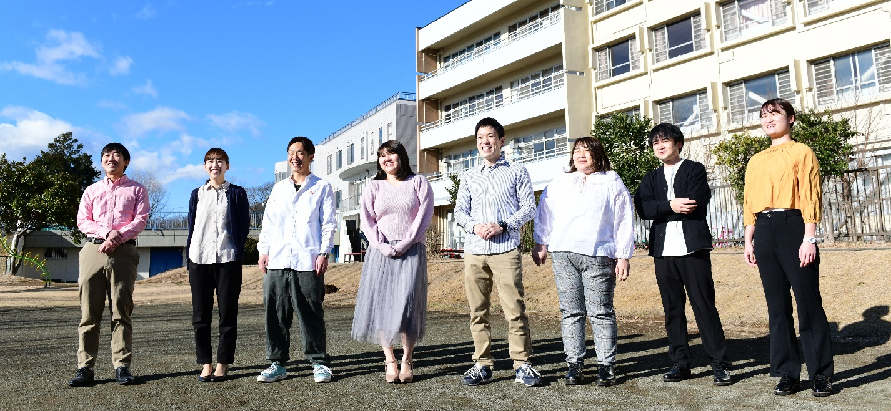
総合福祉センター「弘済学園」 求人票
募集概要
募集職種
福祉指導員
仕事内容
知的障害児・者の生活支援
応募資格
・2024年度に4年制大学・短期大学・専門学校卒業見込、大学院修了見込の方
・4年制大学・短期大学・専門学校を卒業、大学院を修了された方
※ 職歴・資格の有無は問いません。
勤務地
神奈川県秦野市北矢名 1195-3 総合福祉センター「弘済学園」
（小田急小田原線 東海大学前駅 徒歩約20分）
給与
大学院卒（24歳） 254,872円～
大学卒（22歳） 233,704円～
短大・専門卒（20歳） 212,428円～
※上記に加え、その他諸手当が支給されます。
※福祉施設等での勤務経験がある場合は、それ加味したうえで採用給を加算します。
諸手当
・扶養家族手当（1人目20,000円、2人目18,000円）
・住居手当（家賃額の75％／上限20,000円）
・通勤手当（全額支給）
・割増手当（時間外勤務手当） ほか
賞与
年2回（夏季・年末）
※年間4.5ヵ月（2023年度実績）
※上記に加え、処遇改善金（国の補助金制度）が支給されます
昇給
年1回（4月）
休日
年間103日（シフト制）
休暇
・年次有給休暇：採用日より10日付与
※勤務年数に応じて付与日数が増え、最高で20日まで
・保存休暇制度
有効期間を超えた年次有給休暇を保存・使用できる制度（最大30日保存可）
※育児や介護、ボランティア活動への参加などの際に使用できます
・その他の休暇
結婚休暇、忌引休暇、育児・介護等に関する法定休暇、育児休暇 等

Slide 2
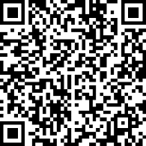
勤務時間
1年単位の変形労働時間制によるシフト制
（1日あたり7時間25分【休憩60分】週平均40時間以内）
【シフト例】
・ 6：30～14：55（休憩60分）
・ 13：00～21：25（休憩60分）
・ 10：00～18：25（休憩60分）
・ 21：10～ 6：35（2ヵ月に1～3回） など
上記のほか、業務上の必要により個別に指示することがあります。
福利厚生
・単身者用社宅完備（1R/バス・トイレ別/職場より徒歩1分/月額12,500円）
・奨学金返済助成金（月額上限10,000円×10年）
・社会保険完備（健康保険、厚生年金保険、雇用保険、労災保険）
・住宅支援制度（持家住宅一時金、住宅貸付金）
・社内共済制度（各種祝金、傷病補償金、大型テーマパーク利用補助 等）
・インフルエンザ予防接種
・福利厚生サービス会社との提携（育児、介護、グルメ、ショッピング、宿泊など）
・カフェテリアプラン（選択型福利厚生制度）
・原則敷地内禁煙（屋外に特定の喫煙場所あり） ほか
研修制度
OJT ：複数担任制による実践研修・スーパーバイズシステム
Off-JT：階層別研修、園内研修、外部研修、通信教育、資格取得支援 ほか
応募方法
採用フロー
説明会・見学会
★
ＥＳ提出
（所定様式）
★
個人面接
★
内 定
パーソナライズ選考
実際に働くイメージを持っていただけるよう、みなさんのご関心・ご要望に合わせて★マーク（選考前～内定まで）のタイミングで職場体験や数日間の実習へもご参加いただけます。
※実習及び個人面接は内定後交通費を支給します（上限あり）。
説明会
見学会
以下の日程で、説明会＆見学会を開催します。
開催日： 5/7（火）・ 5/16（木）・ 5/23（木）・5/28（火）
時 間：いずれも13：00～15：00（予定）
当日は、実際の支援の様子を約１時間見学していただいたあと、支援のお仕事についてご説明します。
質疑応答の時間もありますので、気になったことは何でもご質問ください♪
上記以外の日程でも随時開催しますので、お気軽に採用担当までお問い合わせください。
申込方法
右のＱＲコードから「お申し込みフォーム」へアクセスし、
フォームに必要事項を記入のうえ、ご連絡ください。
まずは見学だけ･･･という方も大歓迎！お気軽にお越しください♪
お申し込み内容を確認後、担当者よりご連絡いたします。
問い合わせ
〒257-0006 神奈川県秦野市北矢名1195-3
公益財団法人 鉄道弘済会 総合福祉センター「弘済学園」
担当：栗原（くりはら）・石橋（いしばし）
TEL：0463-77-3222 E-mail：gakuen-saiyou@kousaikai.or.jp

